Slide 1
«Принципы построения предметно развивающей среды»
Среда, в которой живет ребенок, включая помещение, предметы быта, игрушки, его сверстников и взрослых, оказывает огромное влияние на его развитие и формирование. Учитывая, что у детей с ДЦП отмечается нарушение координированной деятельности различных анализаторных систем, поэтому бедность, однообразие микросреды могут привести к ограничению возможностей развития детей и даже задержки в развитии. Работая над созданием предметно-развивающей среды, группы необходимо исходить из того, что важным условием полноценного сенсорного воспитания, особенно детей с нарушением опорно-двигательного аппарата и ДЦП является специально организованная предметно-пространственная развивающая среда: сенсорно-стимулирующее пространство, сенсорные уголки, дидактические игры и пособия, предназначенные для полноценного развития сенсорных процессов. При создании предметно-развивающей среды нашей группы нужно учитывать специфику ОУ и придерживаться основных принципов:

Slide 2
Основные принципы построения предметно развивающей среды:
оптимальная насыщенность – материалы и оборудование, создающие (без чрезмерного обилия и без недостатка) целостную среду;
разнообразие – наличие всевозможного игрового и дидактического материала для сенсорного развития, продуктивной и музыкальной деятельности, развитие мелкой моторики, организации двигательной активности и др.;
стабильность – материалы и пособия, маркеры игрового пространства, имеющие постоянное место;
доступность – расположение игрового и дидактического материала в поле зрения ребенка;
полифункциональность, возможность трансформирования и т.д.

Slide 3
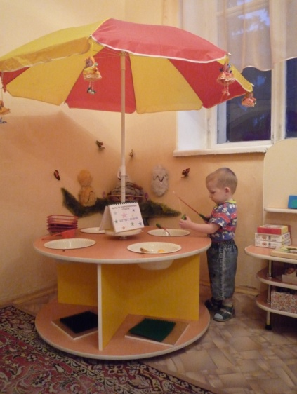
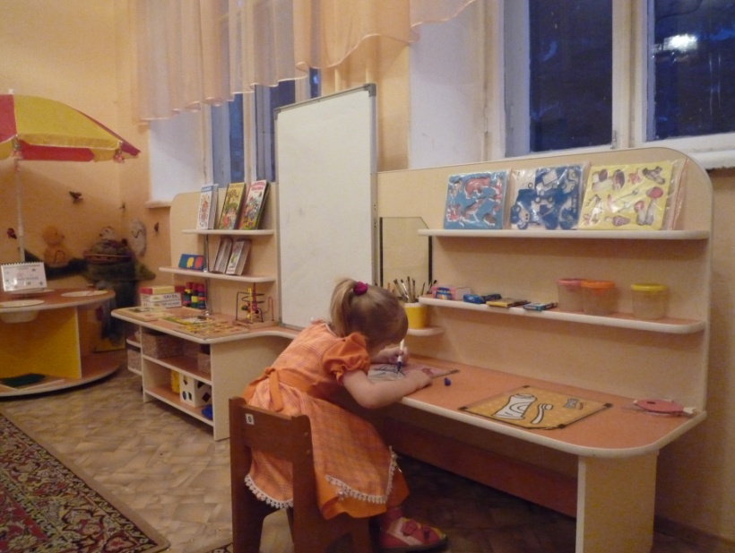
Учитывая специфику работы нашего ОУ
мебель должна быть особенной, т.е. сделанной по специальному проекту, с учетом особенностей детей с нарушением опорно-двигательного аппарата и ДЦП, что поможет решить коррекционные и развивающие задачи.

Slide 4
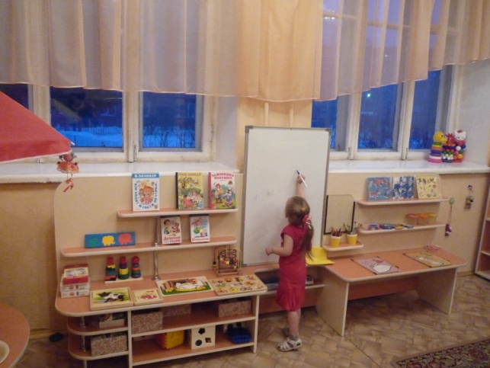
Развивающий комплекс с магнитной доской
Целью данного комплекса является развитие мелкой и общей моторики в разных видах деятельности. Состоит из стенда для экспозиции иллюстративного материала, стеллажей для настольных и дидактических игр и упражнений книжный уголок, а также стола для ручного труда со стеклянными планшетами все материалы всегда доступны детям.

Slide 5
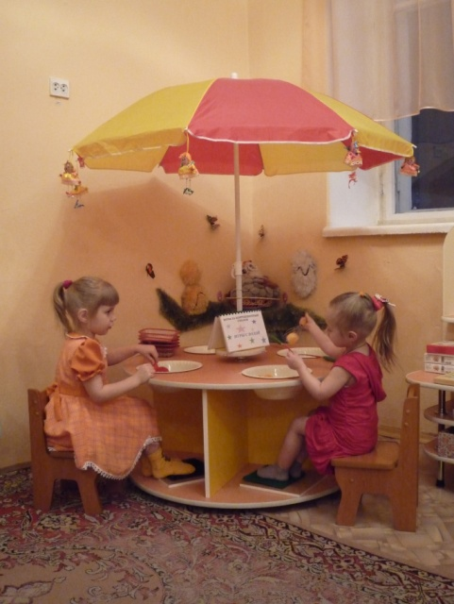
Коррекционный стол «Грибок»
На данном столе находятся емкости для сухого и водного бассейна, а также массажные коврики для ног, который позволяет реализовывать разные методики по развитию мелкой моторики рук у детей. Сухой бассейн предназначен для расслабления спастики мышц рук и развитию тонко скоординированных движений пальцев. Игры с сухим бассейном используются нами не только для развития этой задачи, но и для решения коррекционных задач по развитию сенсорных эталонов

Slide 6
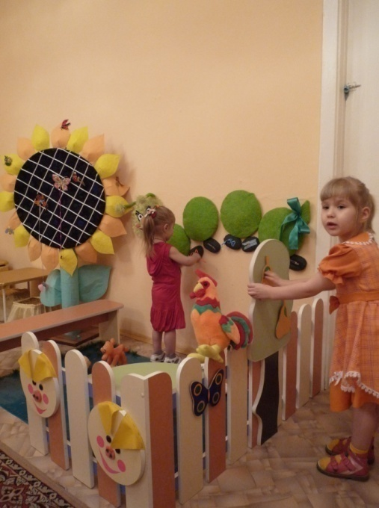
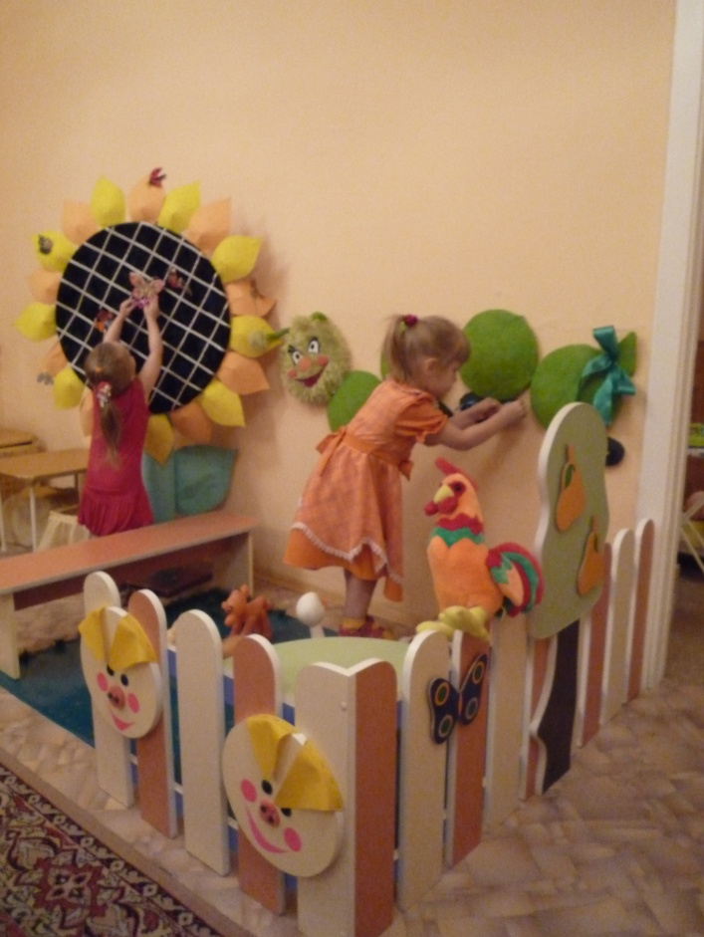
Детский игровой уголок - «Домашний дворик»
Данный уголок предназначен для ознакомления детей с окружающим миром, развития мелкой моторики рук, на развитие тактильных ощущений и координации движений. Данные задачи реализуются через сюжетно – ролевые игры и игры-упражнения с гусеницей и с «подсолнухом».

Slide 7
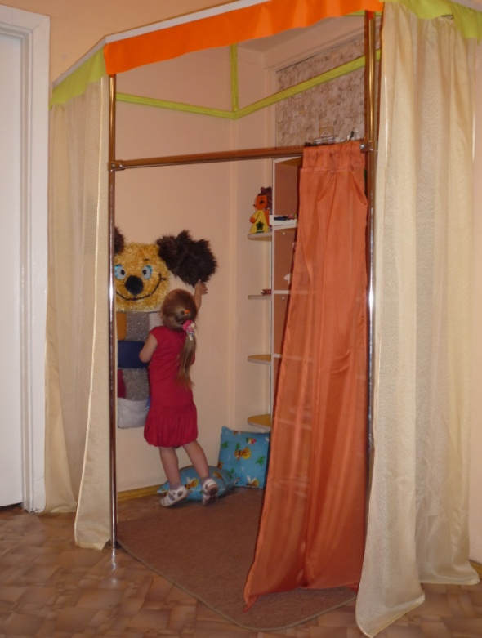
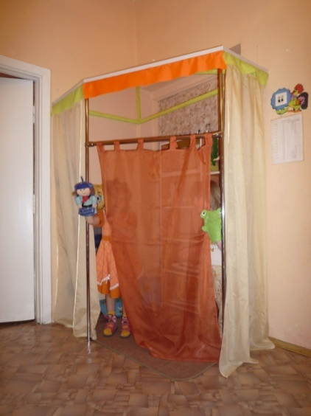
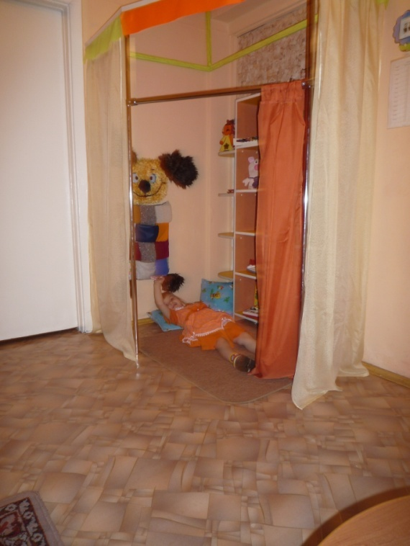
Музыкально - театральный уголок.
Музыкально - театральный уголок
.
Объединяет в себе музыкально – театральную зону и уголок уединения. Он предназначен для художественно - эстетического развития. В нем живет «Пес-Дружок», который помогает детям овладевать тактильными ощущениям!

Slide 8
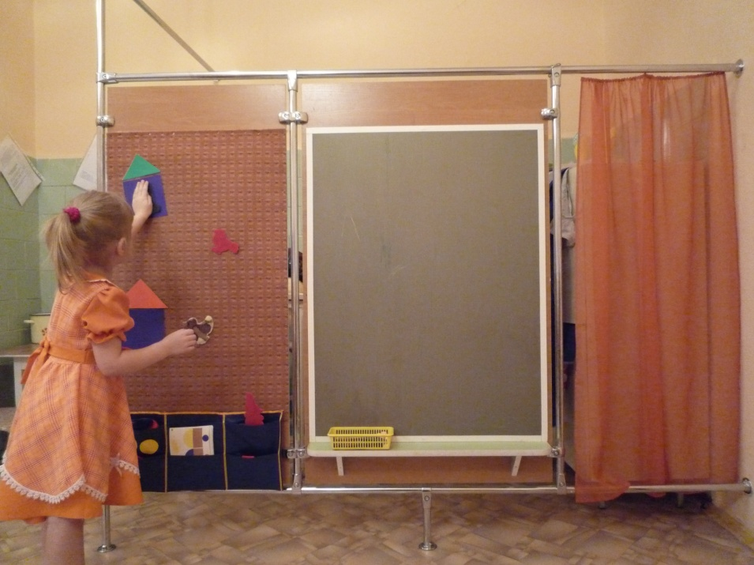
Коррекционная стойка для развития мелкой моторики.
На данной стойке размещены доска для рисования мелками и ковролин для составления изображения предметов из геометрических фигур. Имеются кармашки для образцов и наборы геометрических фигур. С помощью данного комплекса мы решаем целый комплекс развивающих и коррекционных задач по развитию общей и мелкой моторики рук, закрепление цвета, формы, величины, тактильных ощущений и развитие творчества

Slide 9
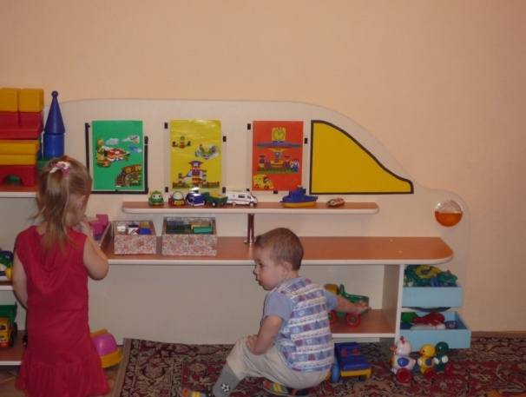
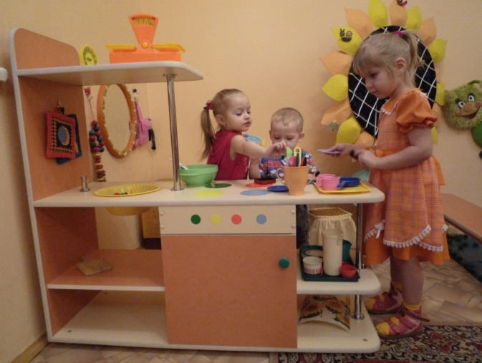
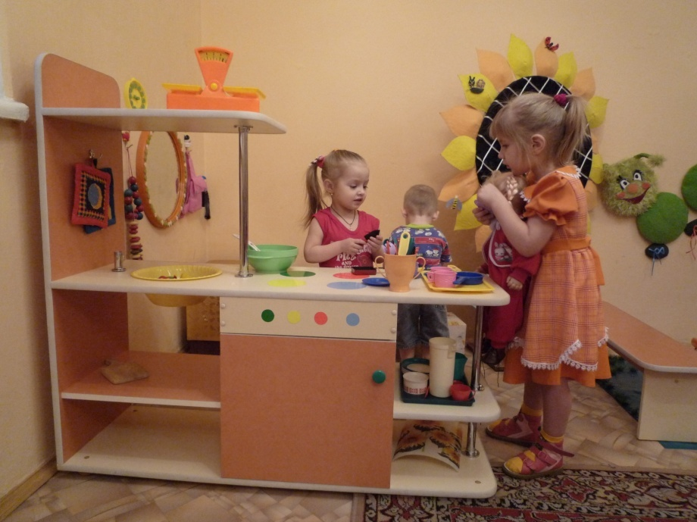
Зоны сюжетно – ролевых игр.
Зоны сюжетно – ролевых игр.
В этих зонах дети могут самостоятельно переносить полученные знания в практическую деятельность

